Slide 1
Творческий проект
« День матери»
Участники Проекта
подготовительная группа № 2
Гр.Ручеёк
Подготовила: Чучева Ф.А.

Slide 2
Актуальность проекта: Для каждого из нас самый дорогой и близкий человек – это мама. Очень большое значение для развития личности ребёнка имеет взаимопонимание между ребёнком и матерью. Любовь мамы - это забота и помощь во всём. Несмотря на это, всё чаще любовь к маме дети связывают только с материальными ценностями, а не духовными. Детям в силу возраста, трудно понять, что мама нуждается в нашей благодарности, помощи и заботе. У детей преобладает потребительское отношение к матери.
Поэтому детский сад должен стать связующим звеном между детьми и их родителями, должен помочь им узнать, понять и принять друг друга, воспитать в ребенке любовь, уважение, чувство сопереживания и взаимопомощи близкому человеку – маме. Это является необходимым составляющим в нравственном воспитании детей.

Slide 3
Цель проекта: познакомить детей с праздником «День Матери», воспитание уважения, бережного и заботливого отношения к матери.
Задачи:
-познакомить детей с праздником Днем матери в России,
-расширить представления и знания детей о членах своих семей,
-воспитывать у детей чувство любви и уважения к матери, желание заботиться о ней и помогать,
-формировать у детей интерес к истории своей семьи,
-развивать творческие способности детей в музыке, художественной деятельности и конструировании,
-развивать речь детей.

Slide 6
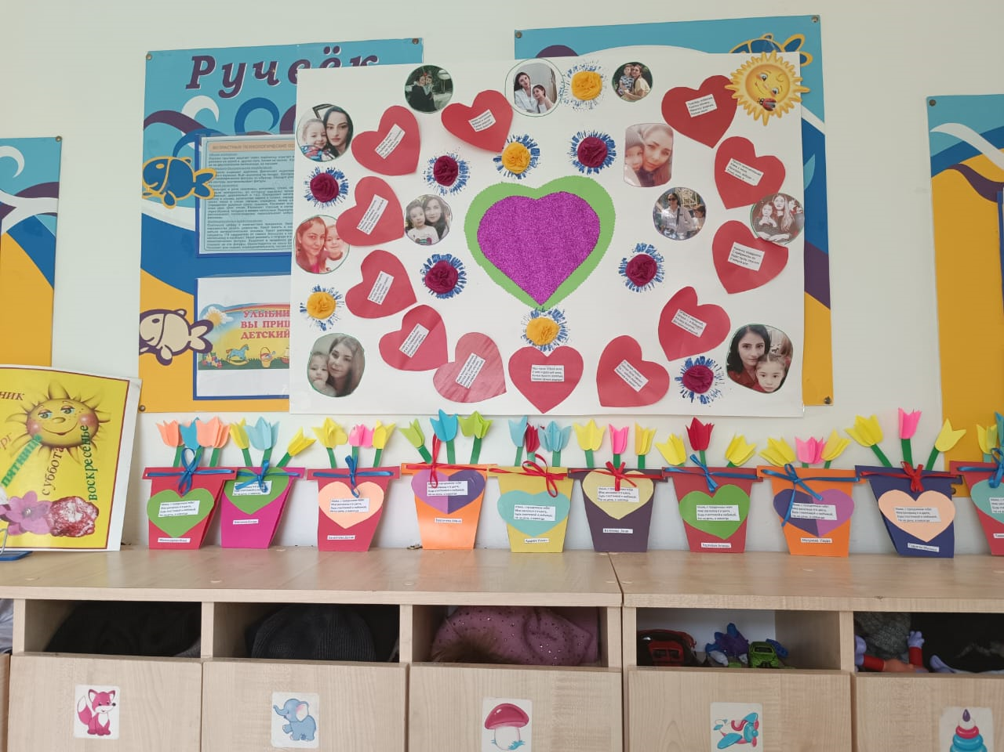

Slide 7
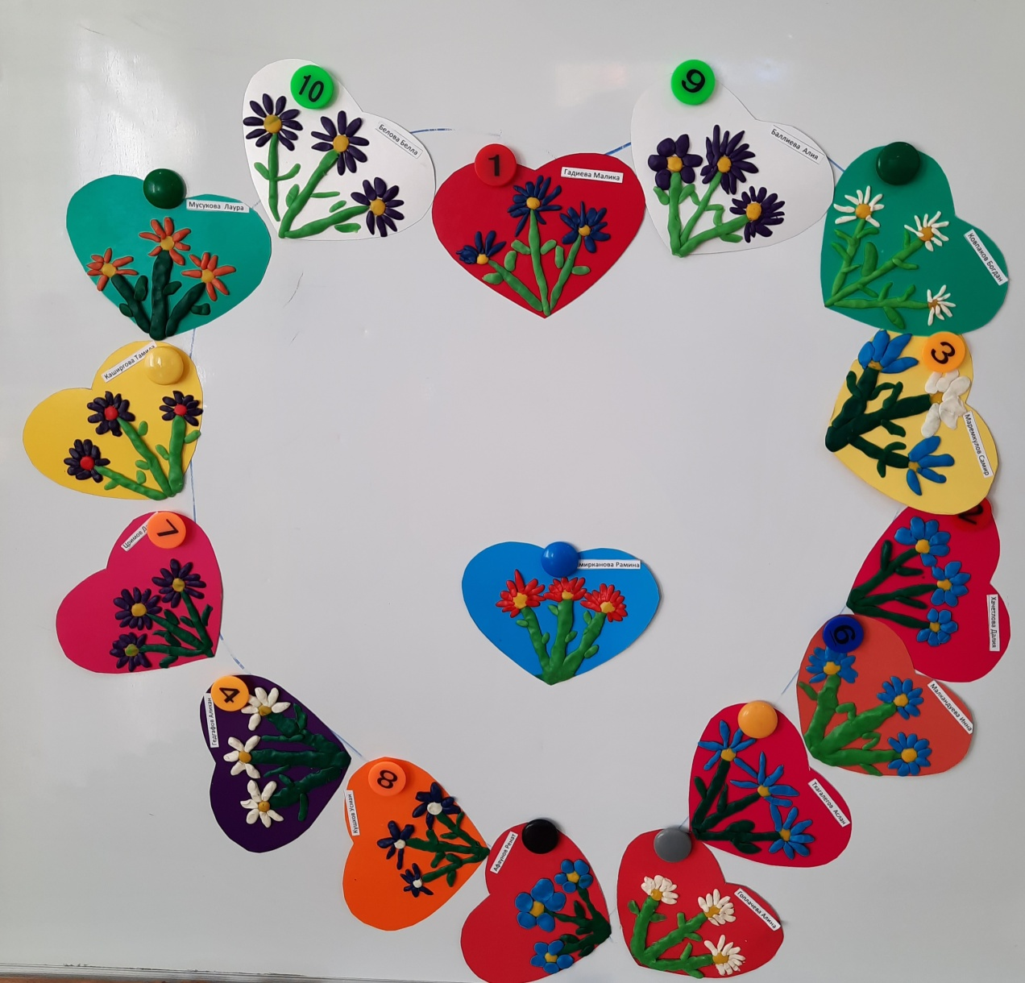

Slide 8
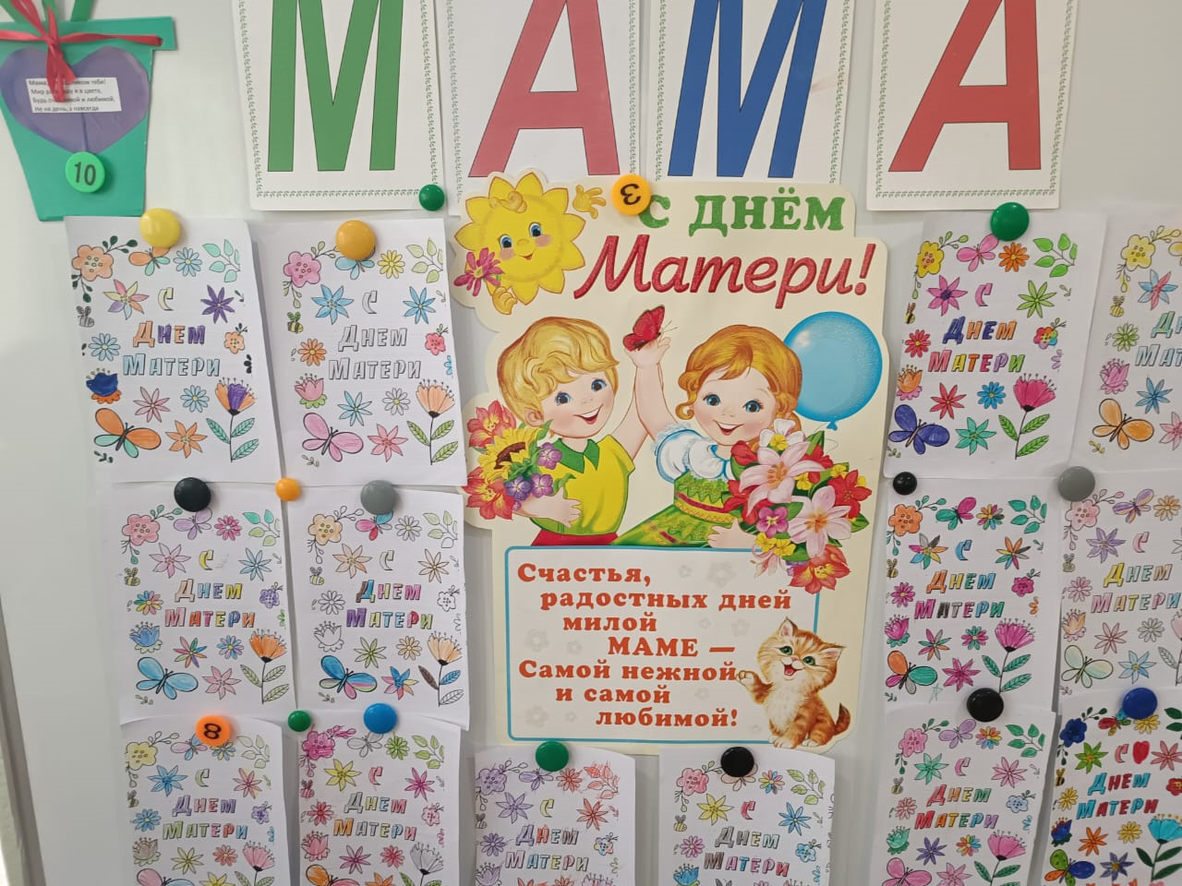

Slide 9
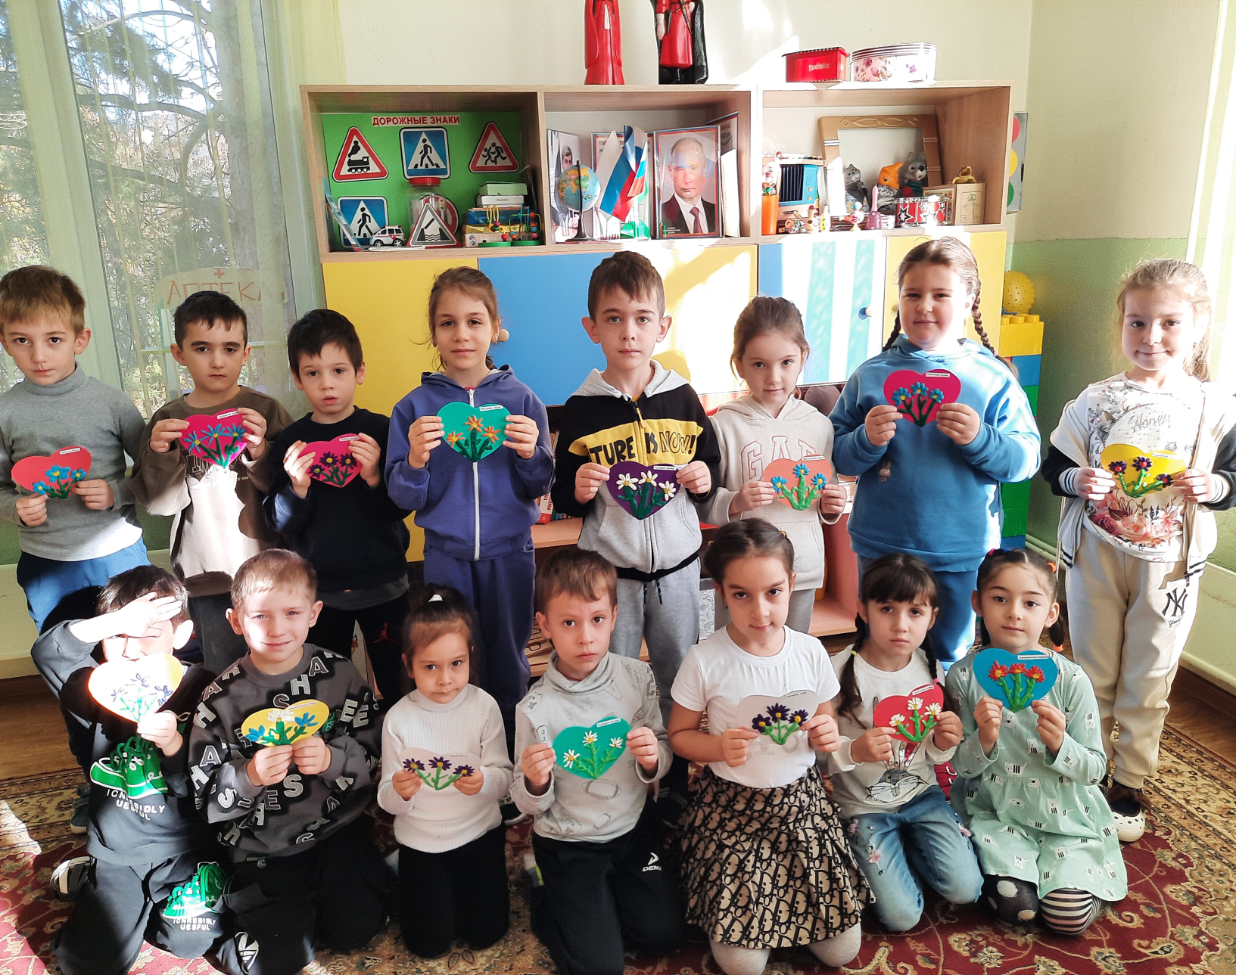

Slide 10
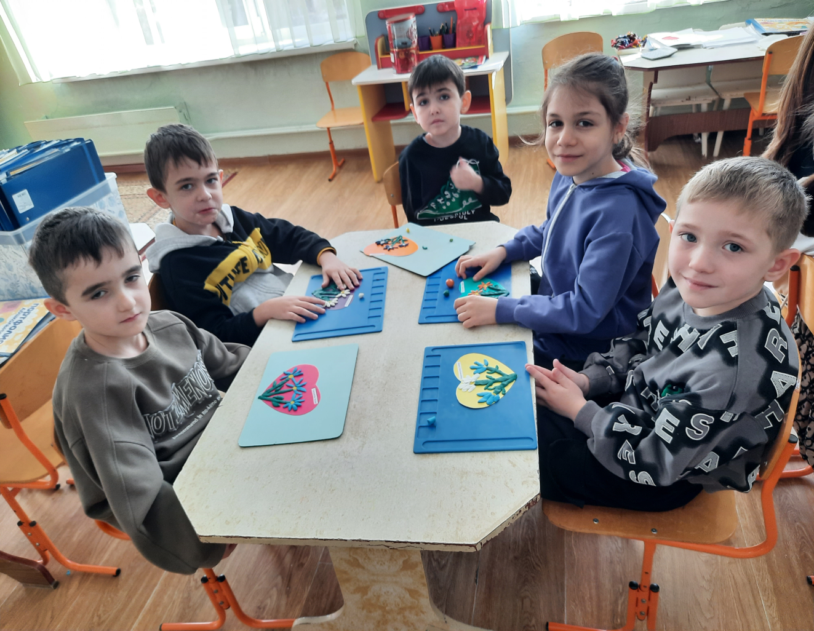

Slide 11
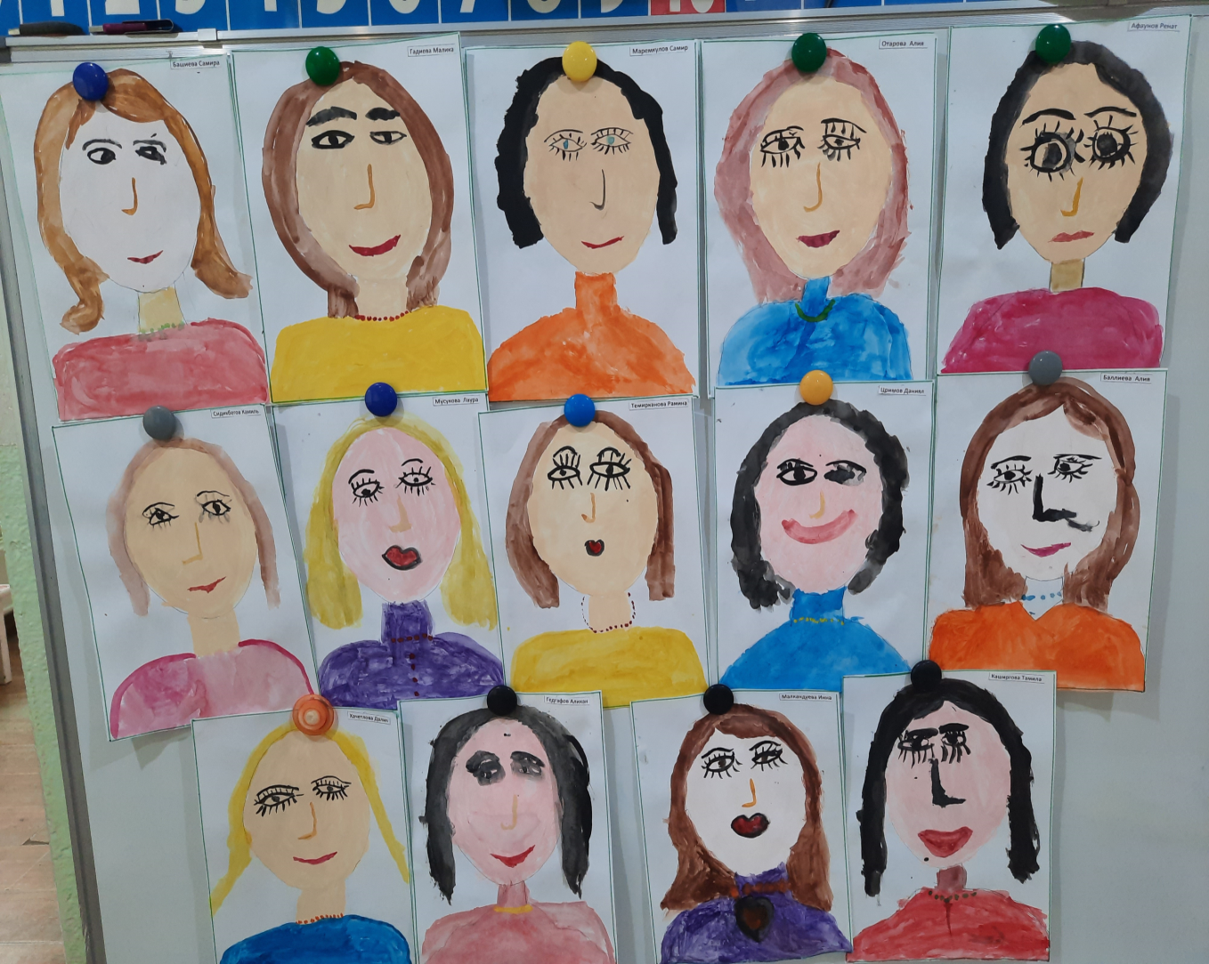

Slide 12
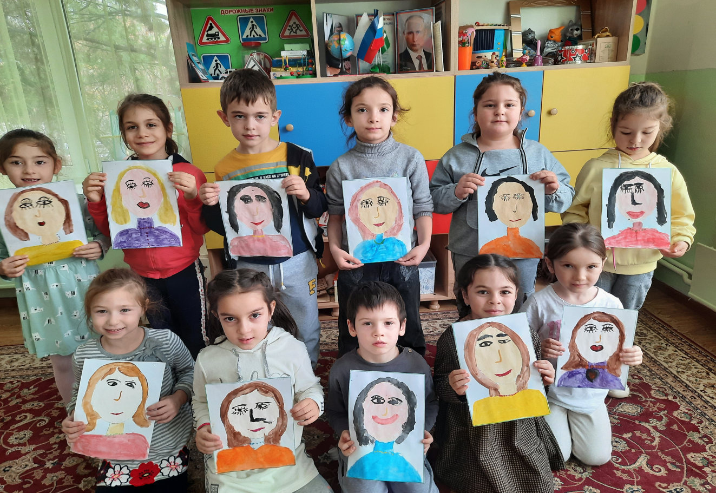

Slide 13
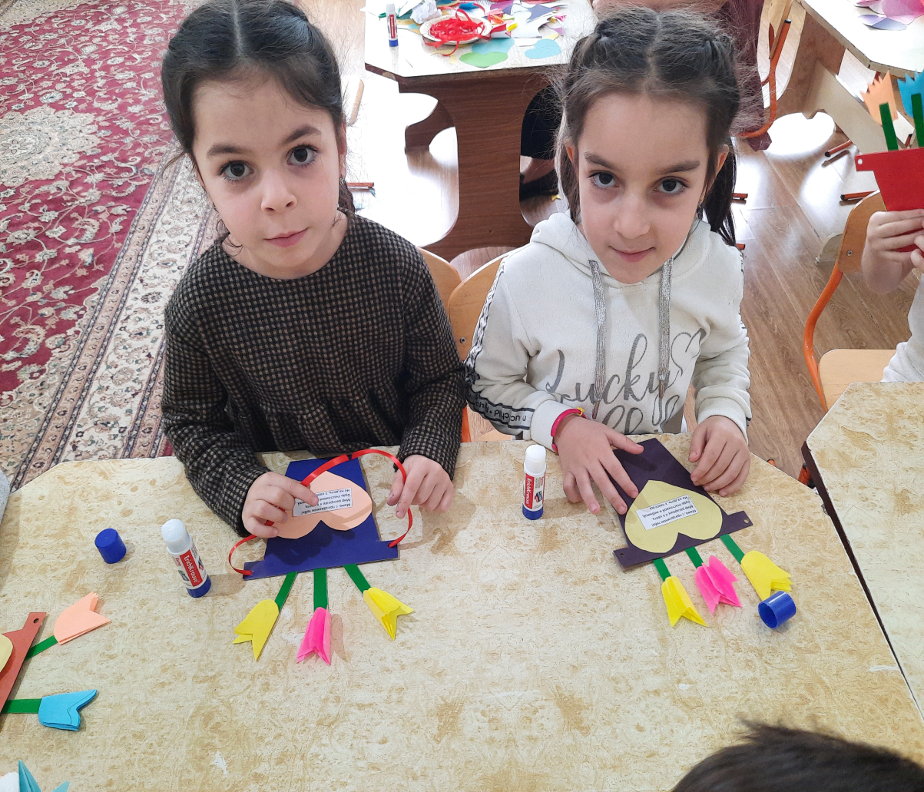

Slide 14
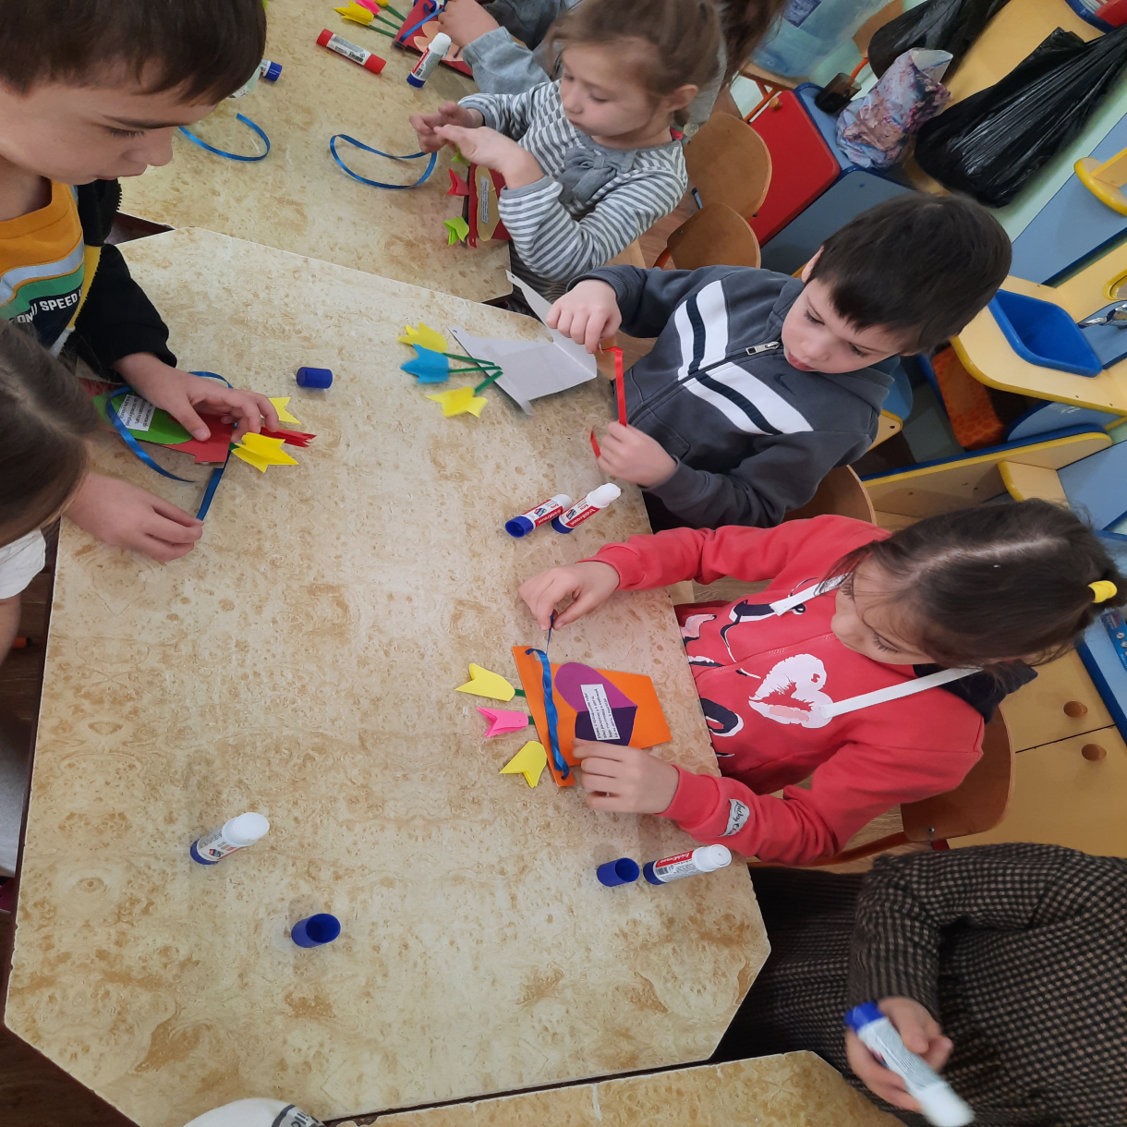

Slide 15
